Slide 1
Presqu’île TT Quiberon
http://quiberontt.sportsregions.fr/
Bilan sportif
saison 2015-2016

Slide 2
23 licenciés
Le club en images

Slide 3
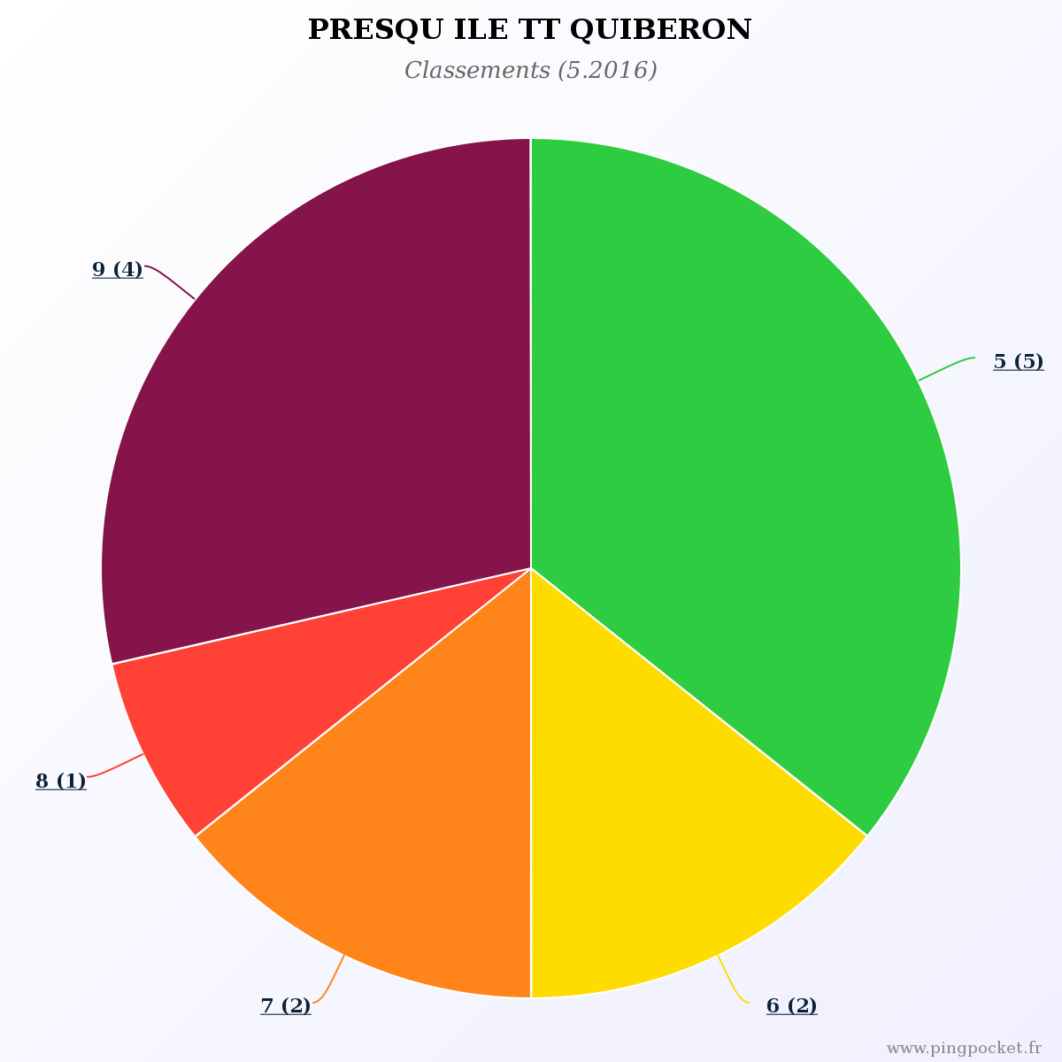
23 licenciés
23 Licenciés
- dont 14 licenciés compétitions

Slide 4
23 licenciés
Classement des Licenciés
Rang | Nom | Mai 2016 | Sept 2015 | Evolution
1 | QUENDO Gildas | 986 | 881 | + 105
2 | LECHEVALLIER Olivier | 981 | 981 | + 0
3 | RIVIER Pascal | 974 | 981 | - 7
4 | MULOT Jessy | 921 | 948 | - 27
5 | GUEHARD Laurent | 887 | 880 | + 7
6 | DROALEN Anne | 688 | 713 | - 25
7 | CLOAREC Morgan | 626 | 507 | + 119
8 | CAPPE Alain | 622 | 632 | - 10
9 | BOUTAUD Jean-Pierre | 594 | 658 | - 64
10 | RETO Christophe | 532 | 500 | + 32
11 | ARTIGE Jean-François | 521 | 500 | + 21
12 | FORTIN François | 505 | 500 | + 5
13 | BOUDIER Gérard | 500 | 500 | + 0

Slide 5
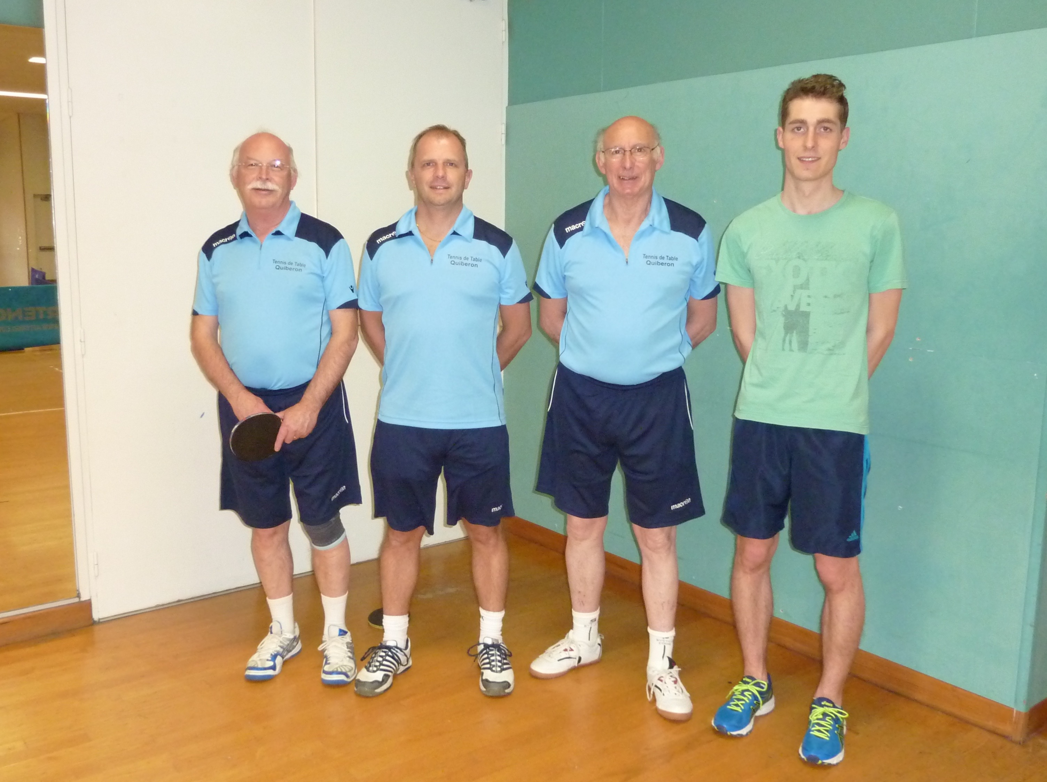
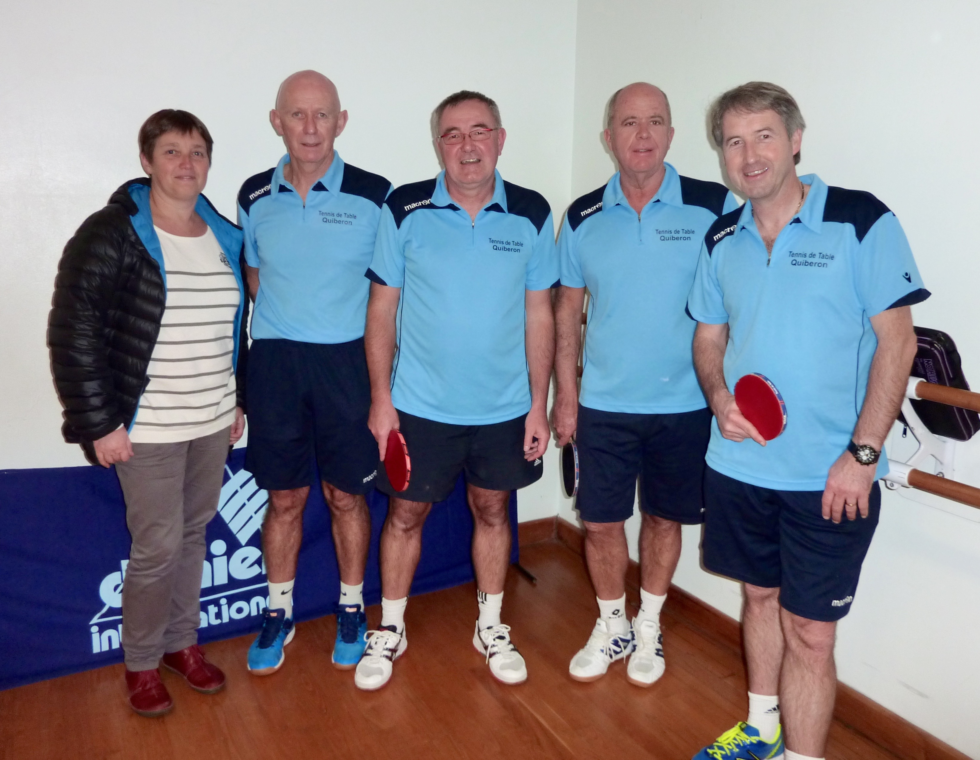
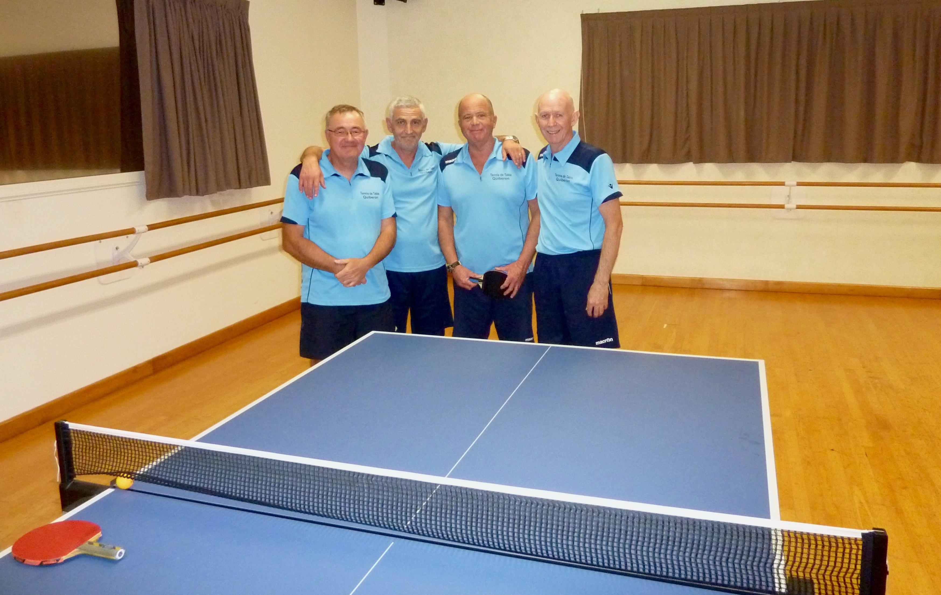
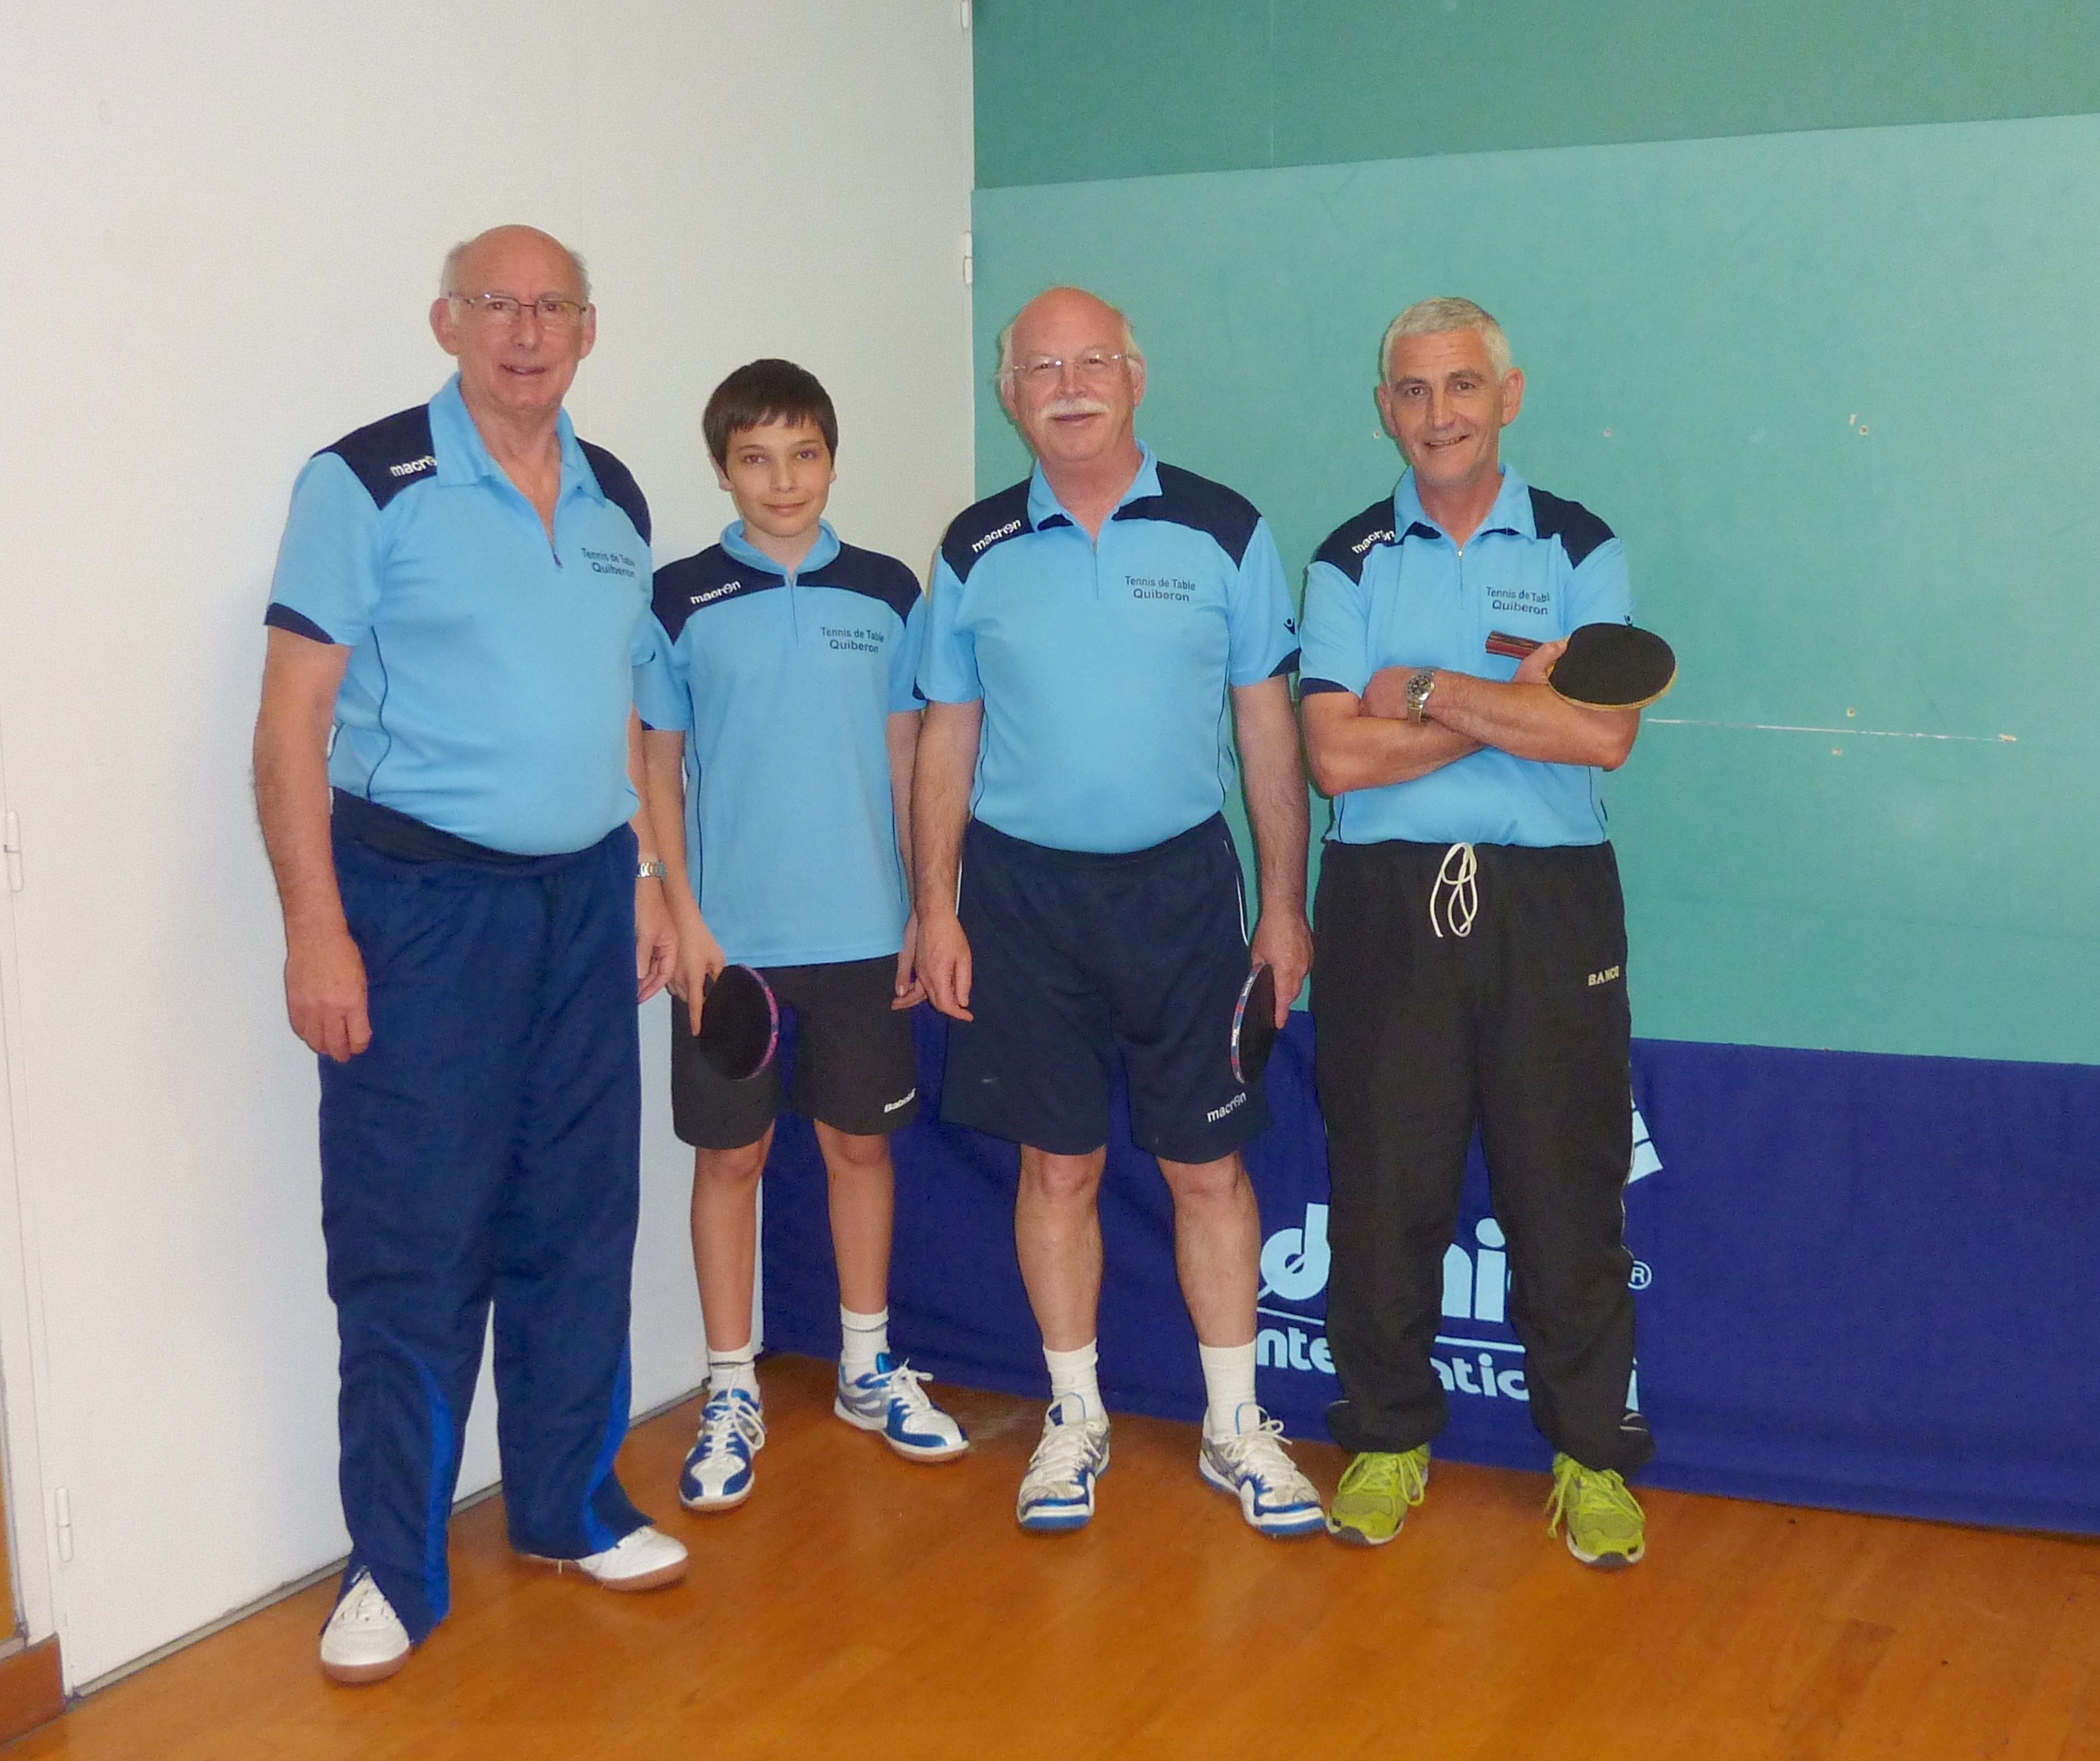
Ping compétitions

Slide 6
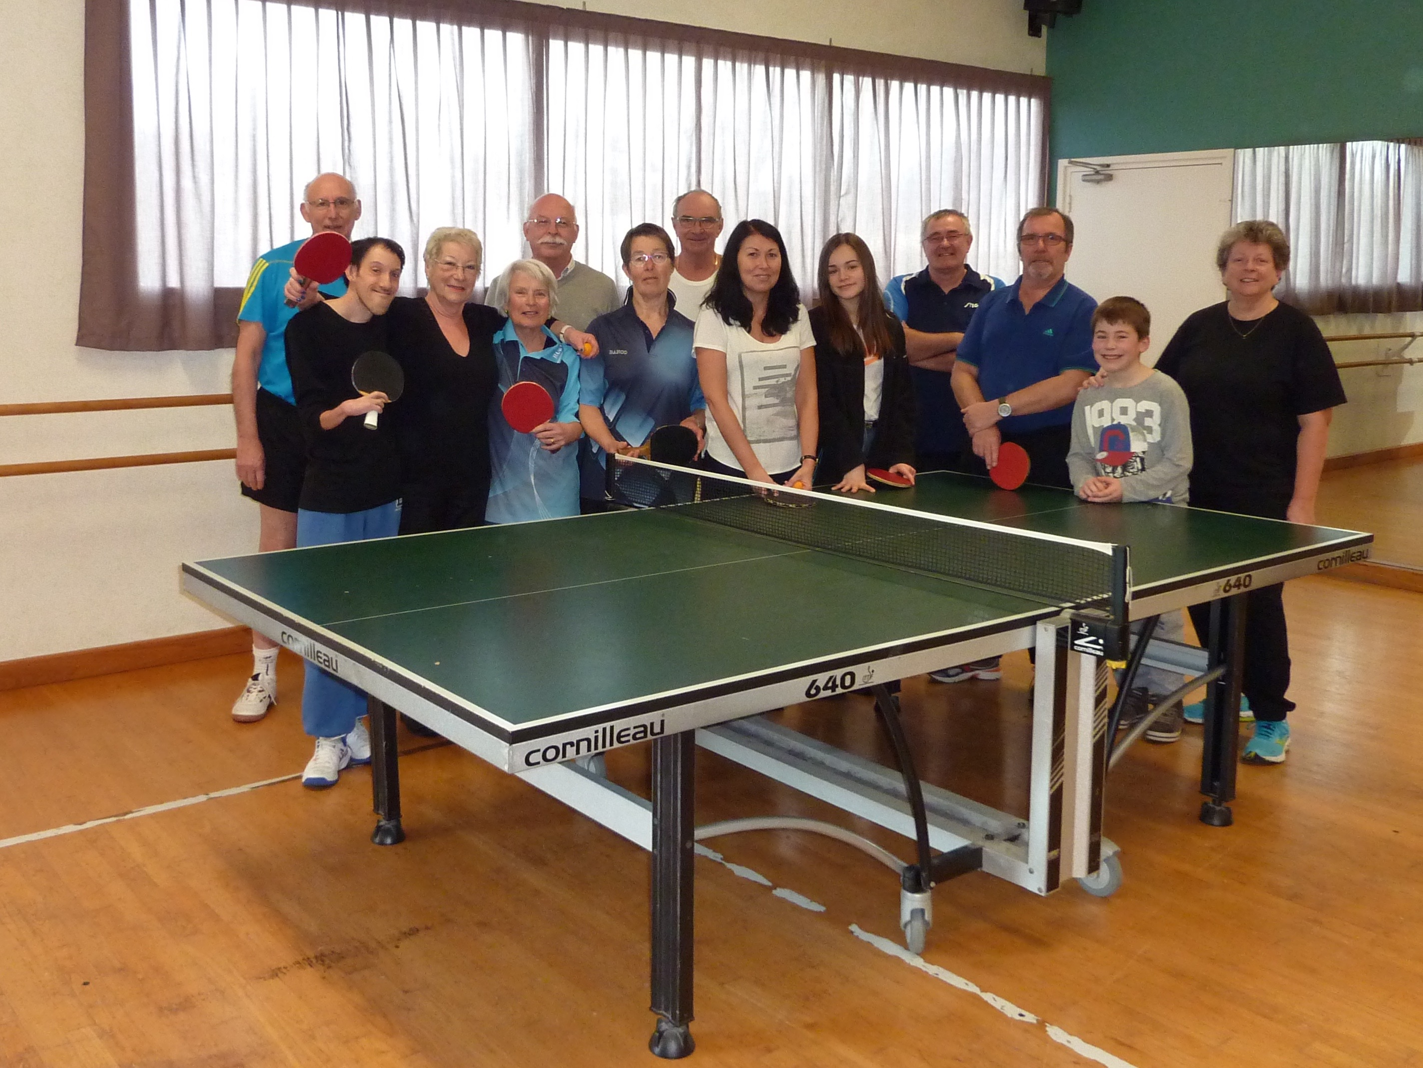
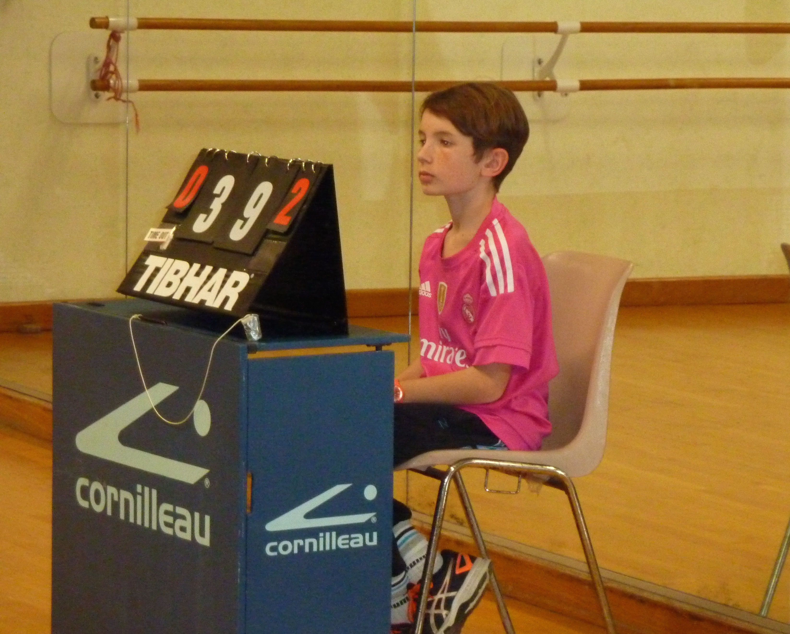
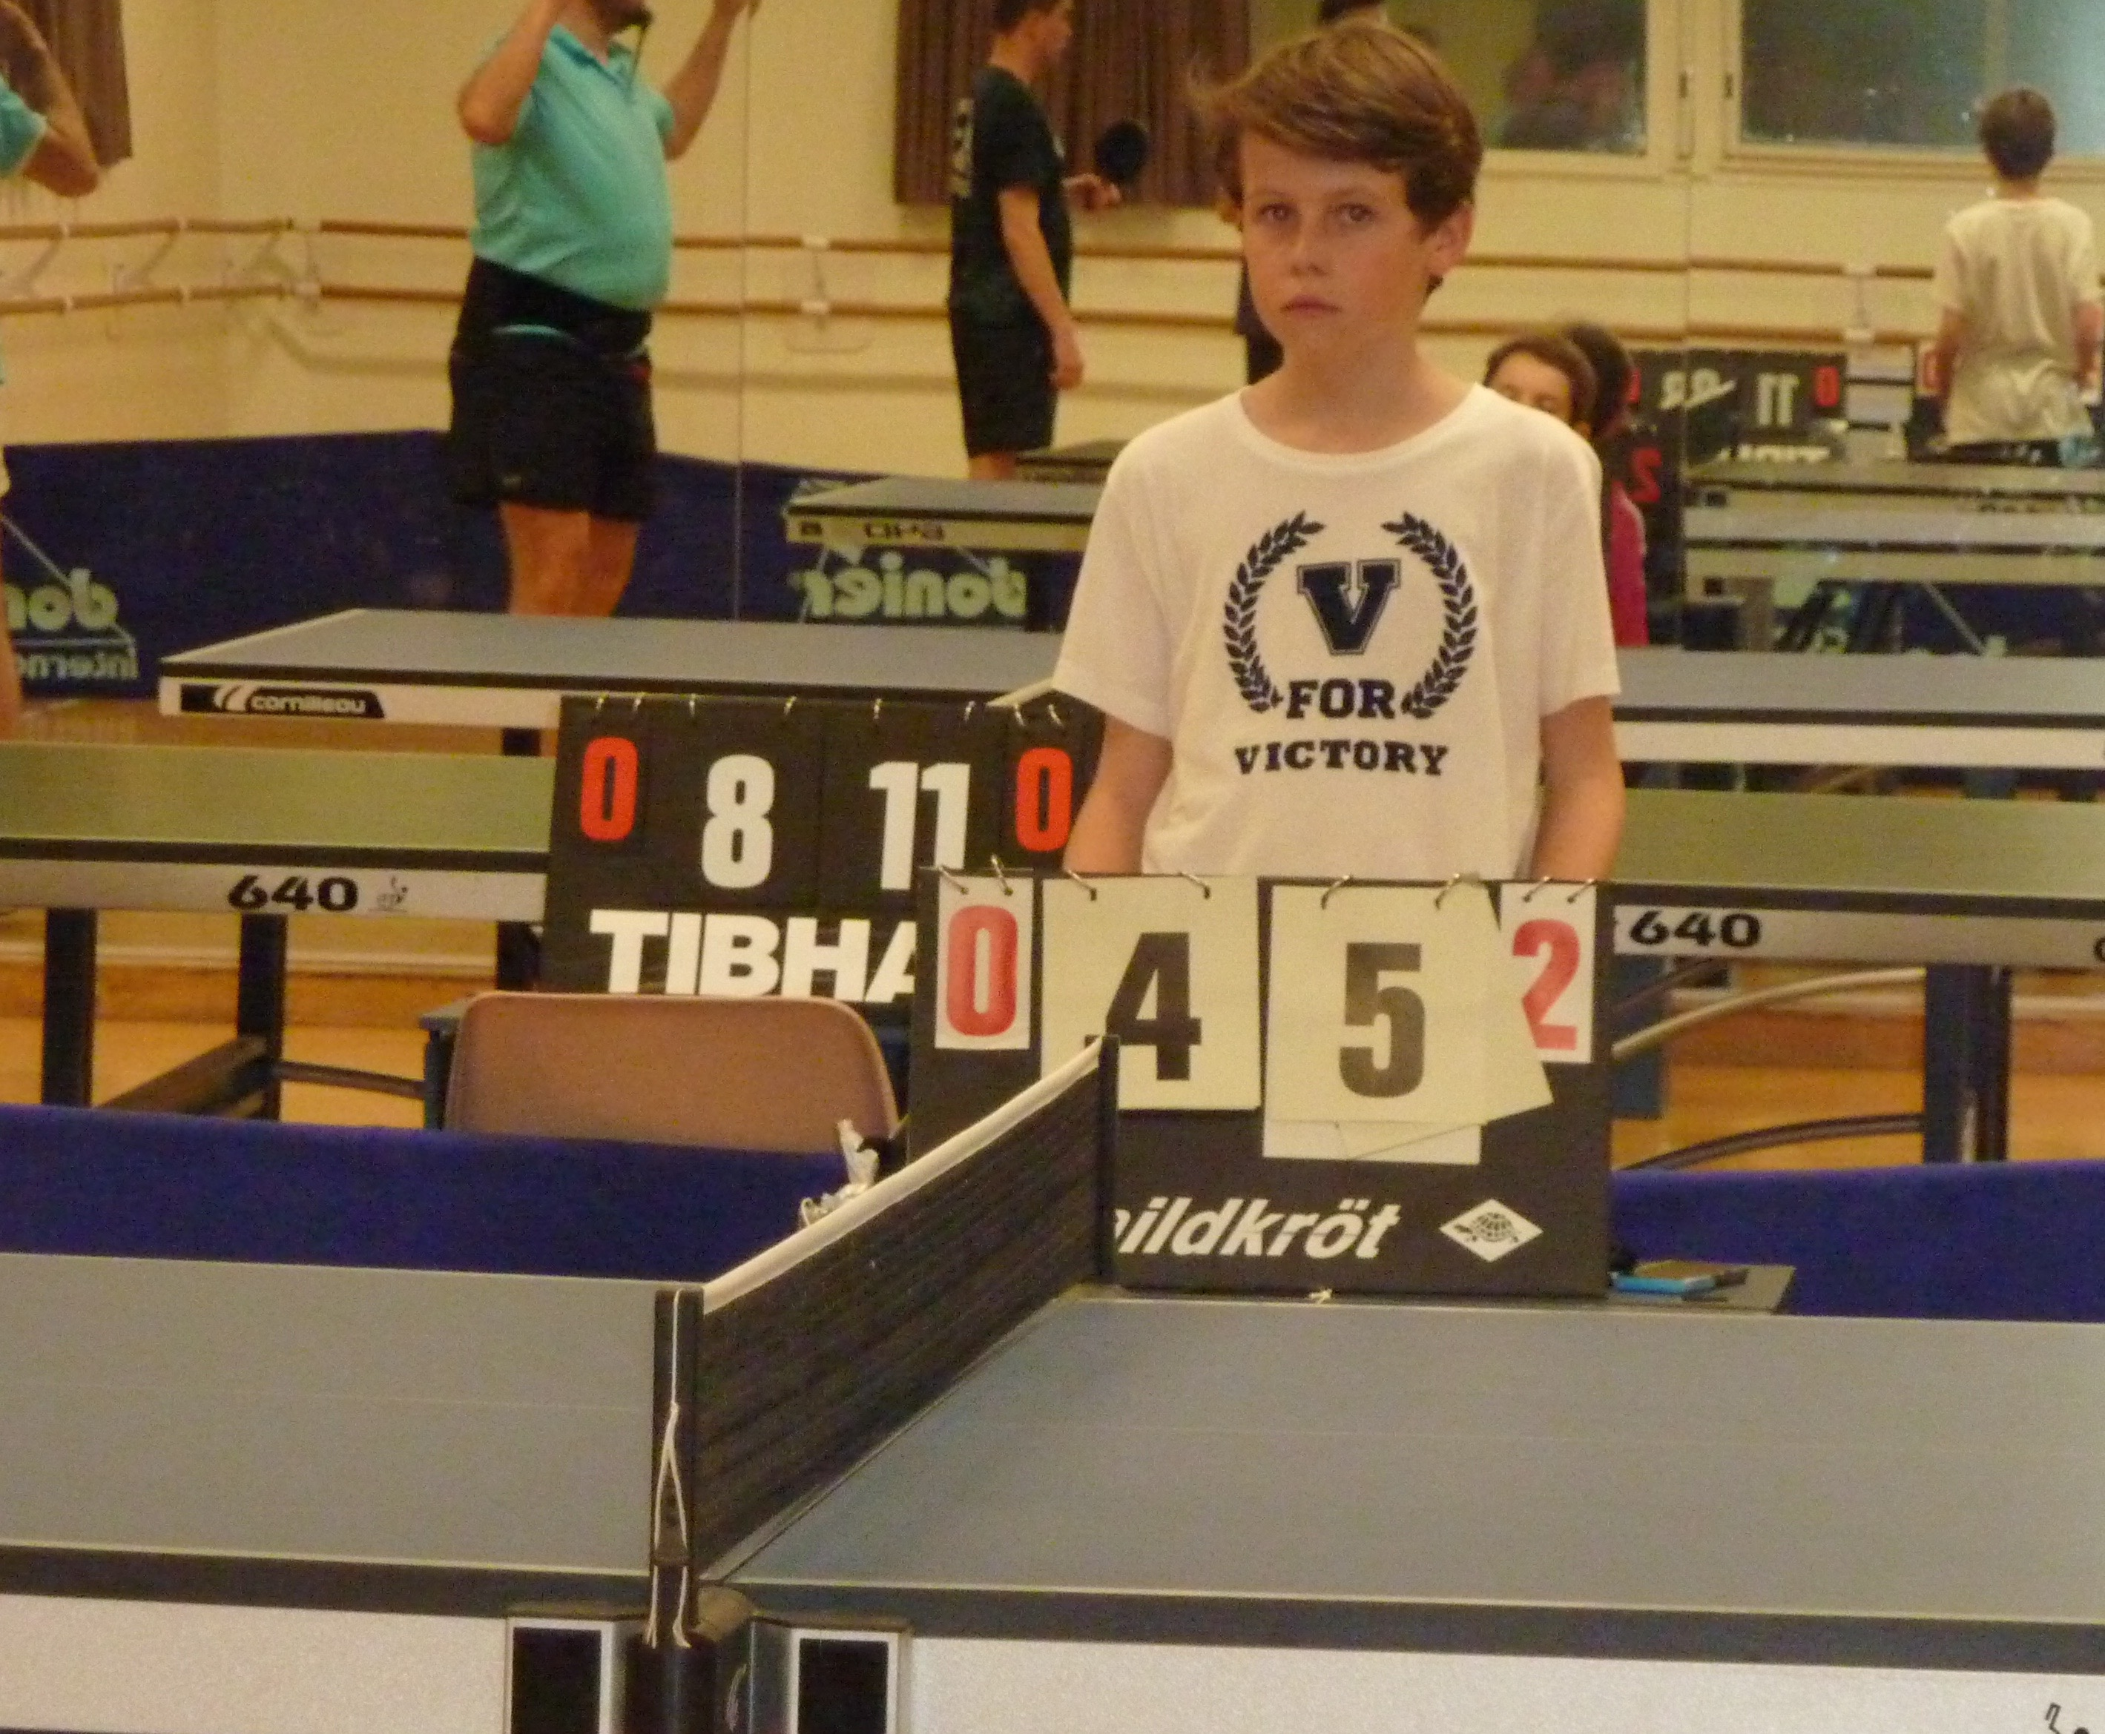
Ping loisirs
Ping …. Arbitres

Slide 7
Equipe D3: classements
Phase 1
Clt | Equipe | Pts | Joué | Vic | Nul | Déf | Ff/P | PG | PP
1 | ES St Avé TT 3 | 21 | 7 | 7 | 0 | 0 | 0 | 88 | 10
2 | TT Quiberon 1 | 17 | 7 | 5 | 0 | 2 | 0 | 61 | 37
3 | AJK Vannes 5 | 17 | 7 | 5 | 0 | 2 | 0 | 67 | 31
4 | ES Plescop TT 5 | 17 | 7 | 5 | 0 | 2 | 0 | 52 | 46
5 | TT Pays Locminé 3 | 13 | 7 | 3 | 0 | 4 | 0 | 44 | 54
6 | AO St Nolf 2 | 10 | 7 | 1 | 1 | 5 | 0 | 32 | 66
7 | TT Erdeven Belz 1 | 9 | 7 | 0 | 2 | 5 | 0 | 27 | 71
8 | AS St Philibert 3 | 8 | 7 | 0 | 1 | 6 | 0 | 21 | 77
Phase 2
Clt | Equipe | Pts | Joué | Vic | Nul | Déf | Ff/P | PG | PP
1 | Pont/Malguénac TT 1 | 21 | 7 | 7 | 0 | 0 | 0 | 82 | 16
2 | TT Quiberon 1 | 19 | 7 | 6 | 0 | 1 | 0 | 75 | 23
3 | AJK Vannes 5 | 16 | 7 | 4 | 1 | 2 | 0 | 59 | 39
4 | TT Pays Locminé 3 | 13 | 7 | 3 | 0 | 4 | 0 | 41 | 57
5 | RM Plumelec 1 | 13 | 7 | 3 | 0 | 4 | 0 | 44 | 54
6 | ES Plescop TT 5 | 12 | 7 | 2 | 1 | 4 | 0 | 37 | 61
7 | Pluneret/ Mériad 4 | 9 | 7 | 1 | 0 | 6 | 0 | 32 | 66
8 | AO St Nolf 2 | 8 | 7 | 1 | 0 | 5 | 1 | 22 | 76

Slide 8
Equipe D3: zoom matches joués

Slide 9
Equipe D4
Phase 1
Clt | Equipe | Pts | Joué | Vic | Nul | Déf | Ff/P | PG | PP
1 | Pluneret/Mériad 5 | 17 | 6 | 5 | 1 | 0 | 0 | 52 | 32
2 | Golfe TT Ploeren 2 | 16 | 6 | 4 | 2 | 0 | 0 | 55 | 29
3 | ES Plescop TT 7 | 13 | 6 | 3 | 1 | 2 | 0 | 52 | 32
4 | TT Quiberon 2 | 13 | 6 | 3 | 1 | 2 | 0 | 53 | 31
5 | AS St Philibert 4 | 9 | 6 | 1 | 1 | 4 | 0 | 32 | 52
6 | GSA Brandérion | 9 | 6 | 1 | 1 | 4 | 0 | 23 | 61
7 | CEP Lorient 5 | 7 | 6 | 0 | 1 | 5 | 0 | 27 | 57
8
Phase 2
Clt | Equipe | Pts | Joué | Vic | Nul | Déf | Ff/P | PG | PP
1 | GV Hennebont 13 | 19 | 7 | 6 | 0 | 1 | 0 | 74 | 24
2 | ES Plescop TT 7 | 19 | 7 | 6 | 0 | 1 | 0 | 69 | 29
3 | Golfe TT Ploeren 2 | 17 | 7 | 5 | 0 | 2 | 0 | 63 | 35
4 | TT Quiberon 2 | 15 | 7 | 4 | 0 | 3 | 0 | 54 | 44
5 | AS St Philibert 4 | 13 | 7 | 3 | 0 | 4 | 0 | 52 | 46
6 | GSA Brandérion 3 | 11 | 7 | 2 | 0 | 5 | 0 | 29 | 69
7 | Kervignac TT 3 | 11 | 7 | 2 | 0 | 5 | 0 | 29 | 69
8 | CEP Lorient 5 | 6 | 7 | 0 | 0 | 6 | 1 | 22 | 76

Slide 10
Equipe D4: zoom matches joués

Slide 11

Les plus « compétiteurs »
Morgan
59 matches
Gildas
44 matches
Olivier
39 matches

Slide 12
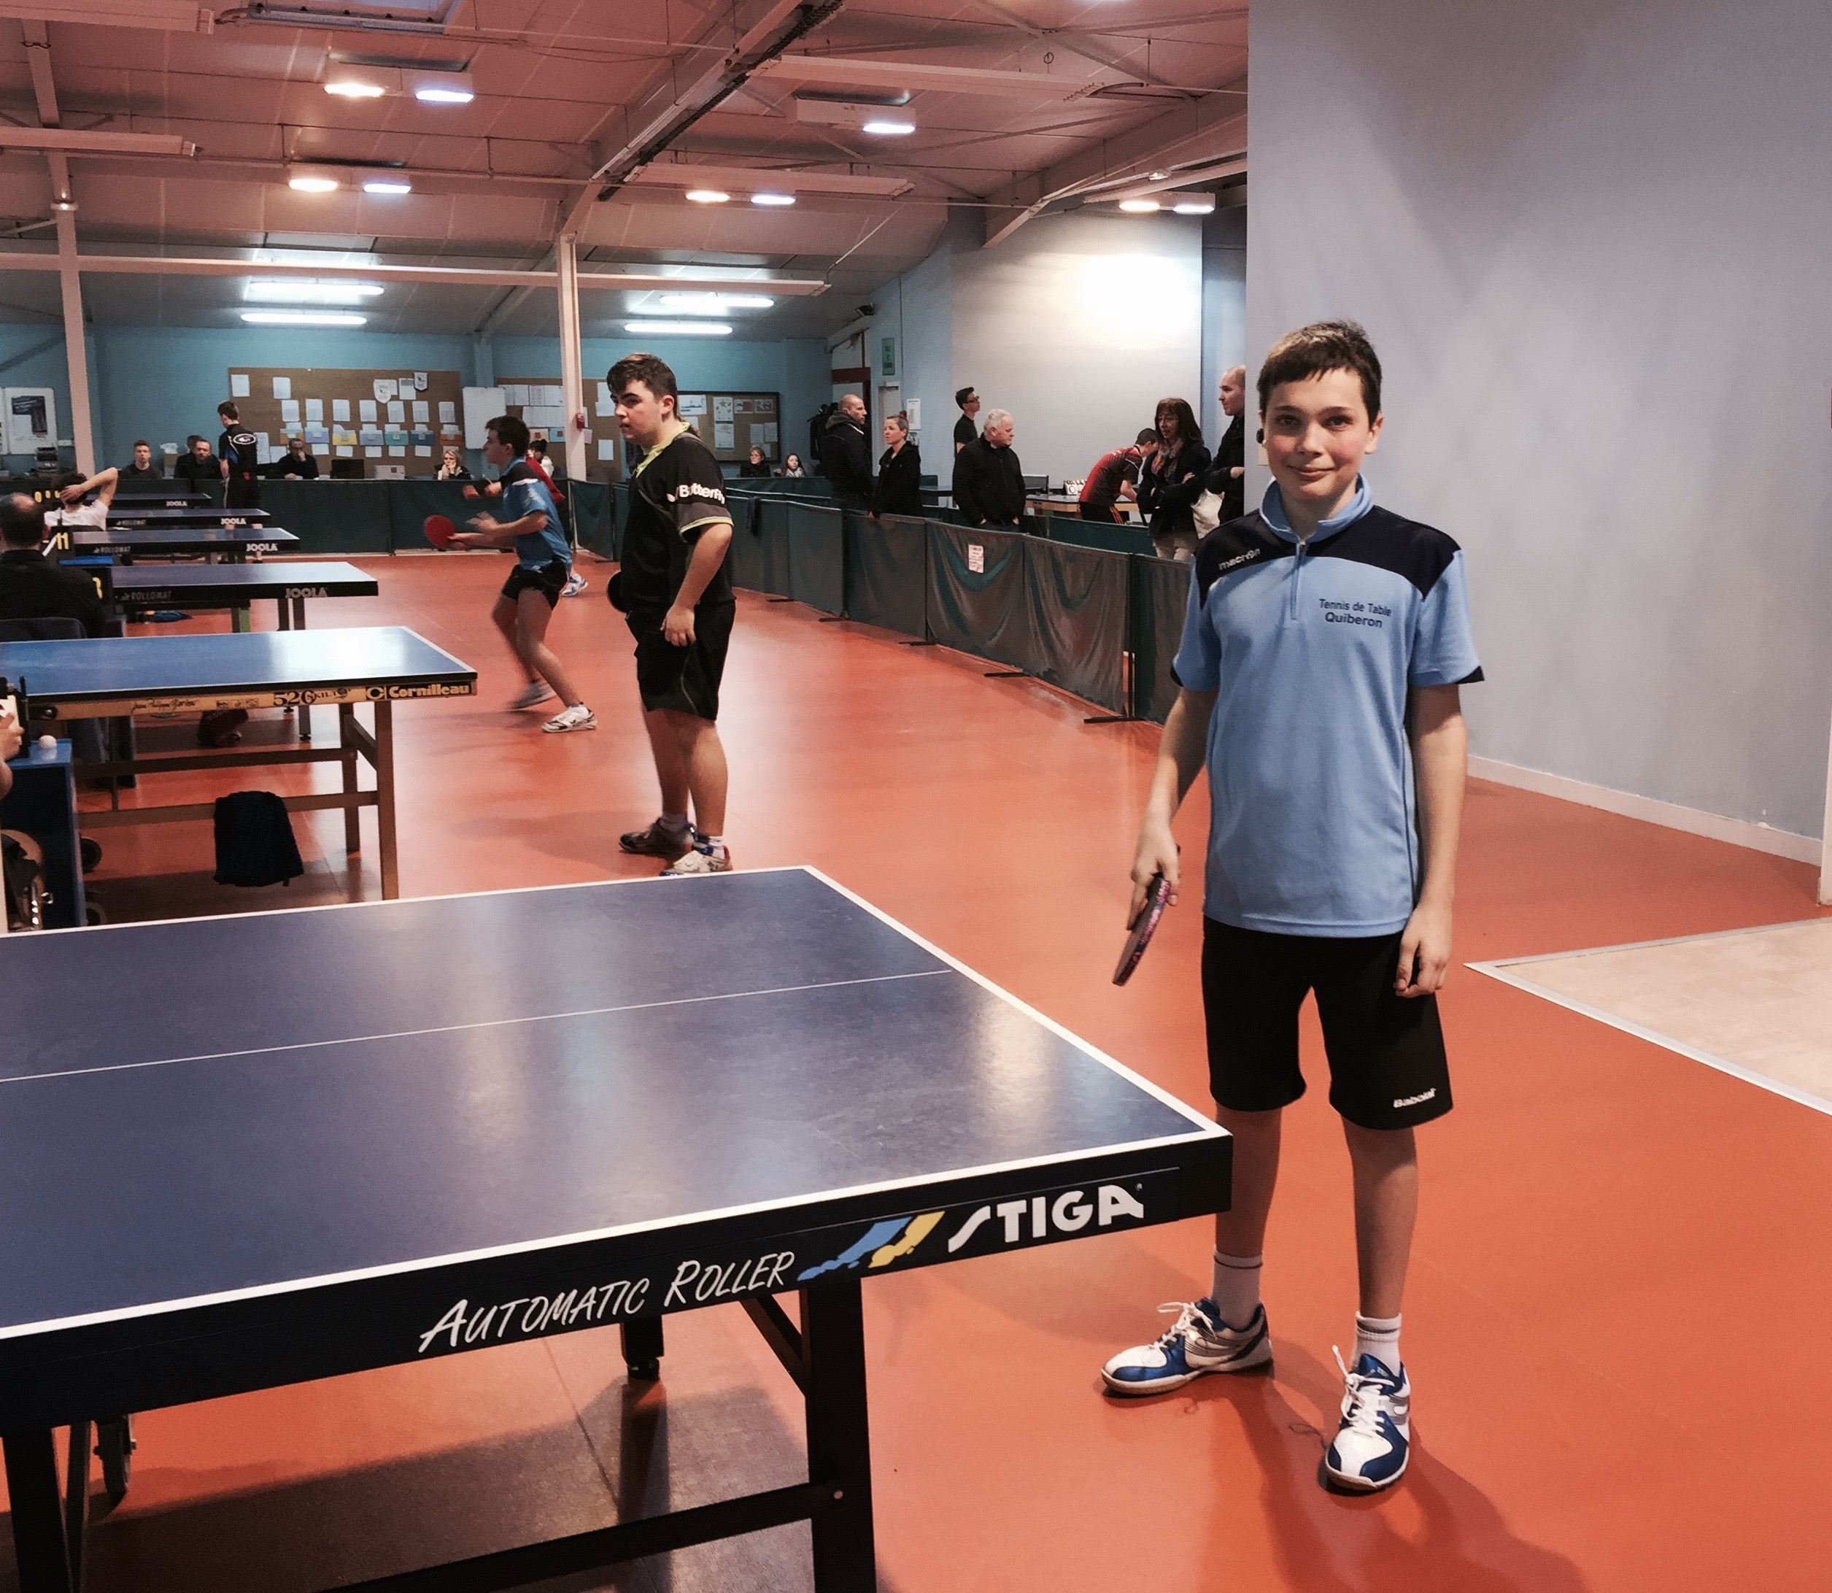
Les plus « compétiteurs »
Bravo à Morgan pour son parcours en critérium jeunes

Slide 13

Les plus « performeurs »
François
bat un 814
écart de 314 pts
- gagne 22 points
Morgan
bat un 788
écart de 281 pts
- gagne 17 points
Morgan
- bat un 737
- Écart de 204 pts
- gagne 17 points

Slide 14
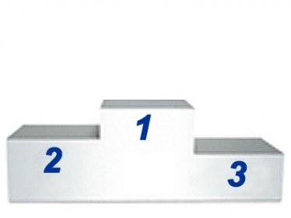
Les meilleures « progressions »
Morgan
+ 120 pts
507 => 627
Gildas
+ 106 pts
881 => 987
Christophe
+ 33 pts
500 => 533

Slide 15
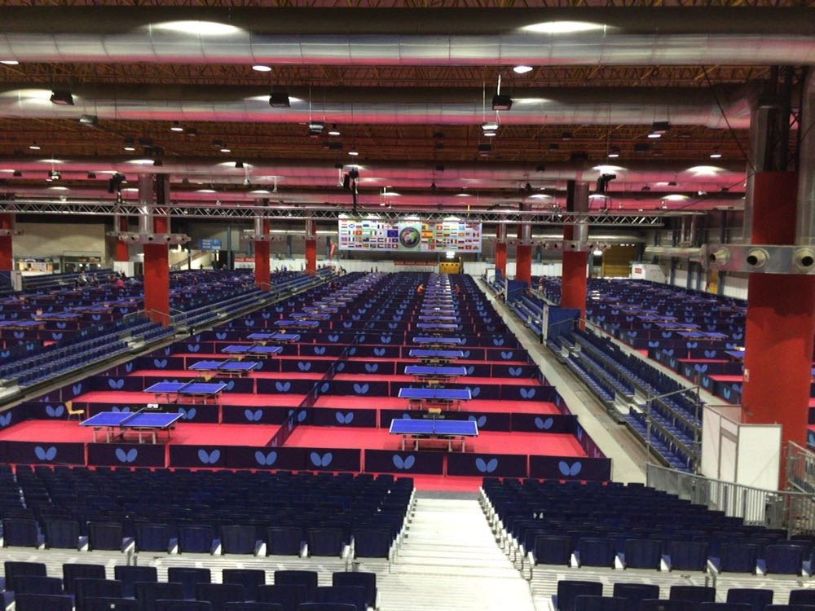
Les championnats du monde à Alicante

Slide 16
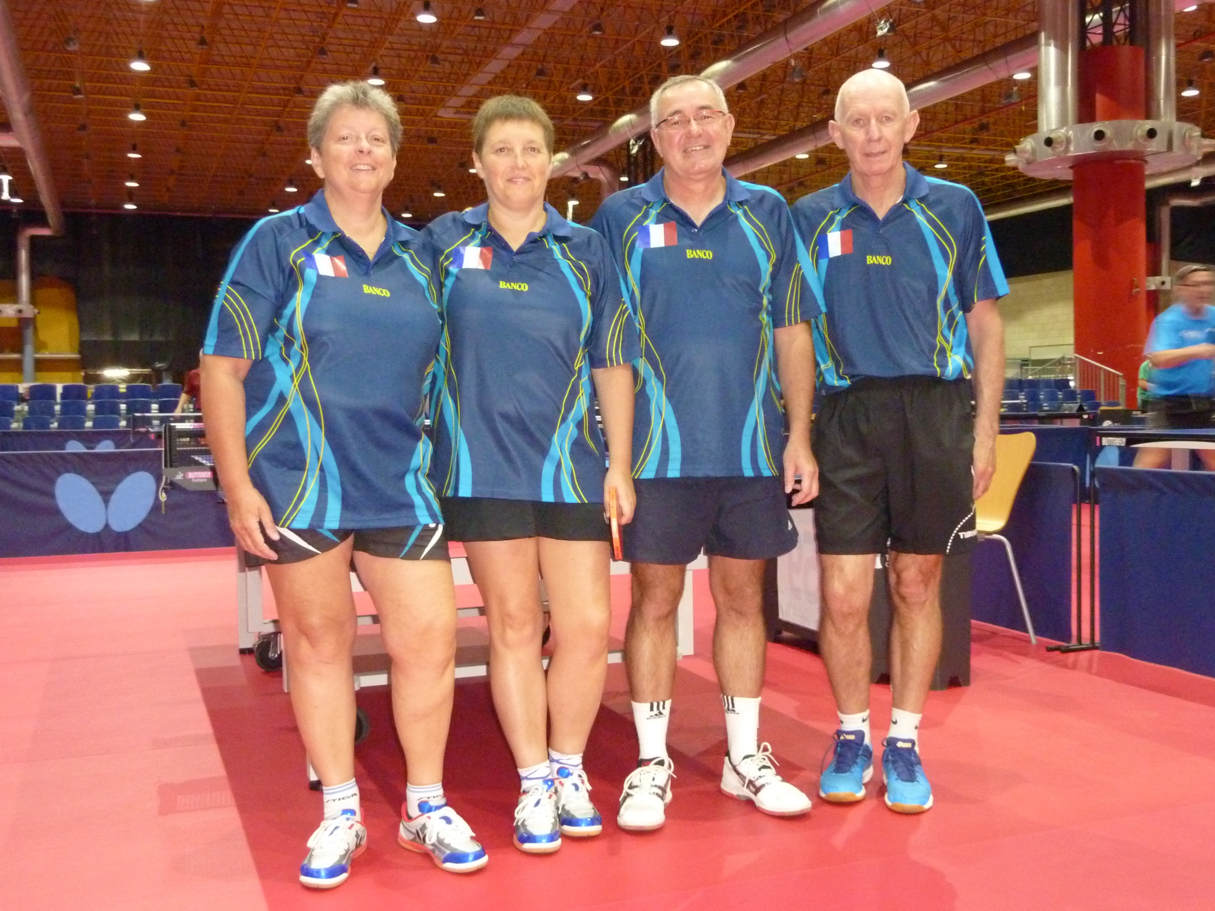
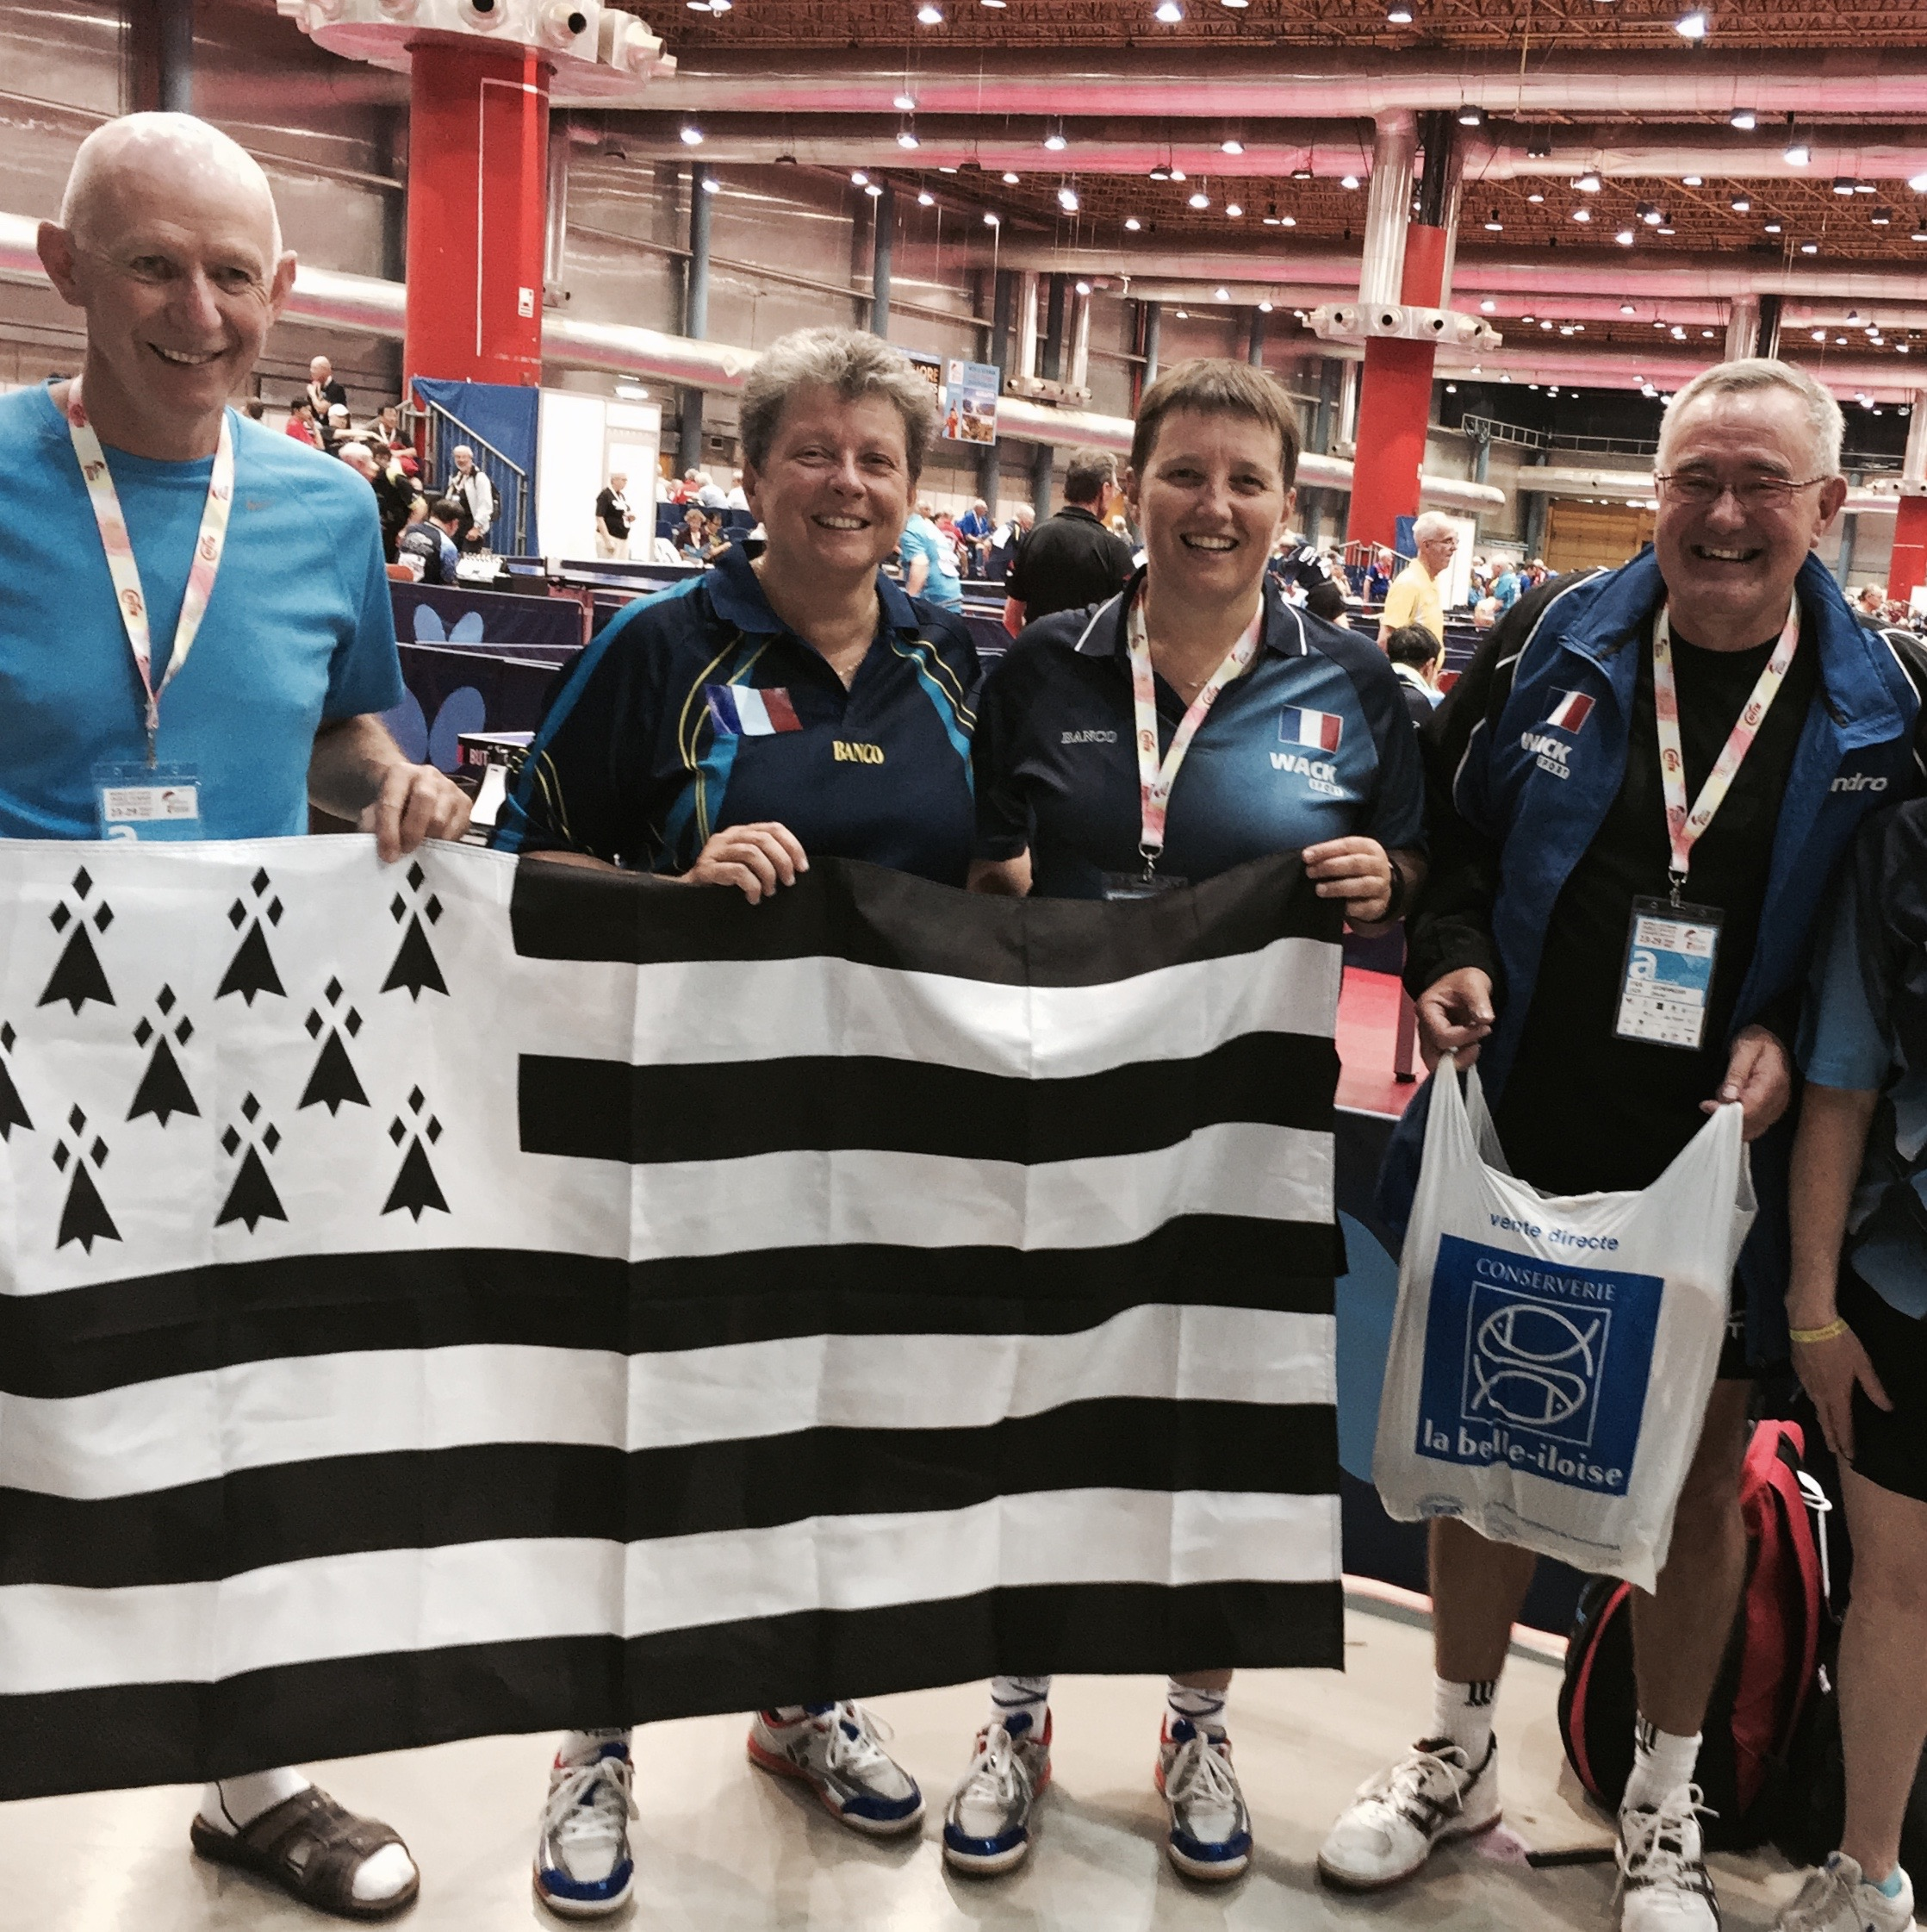
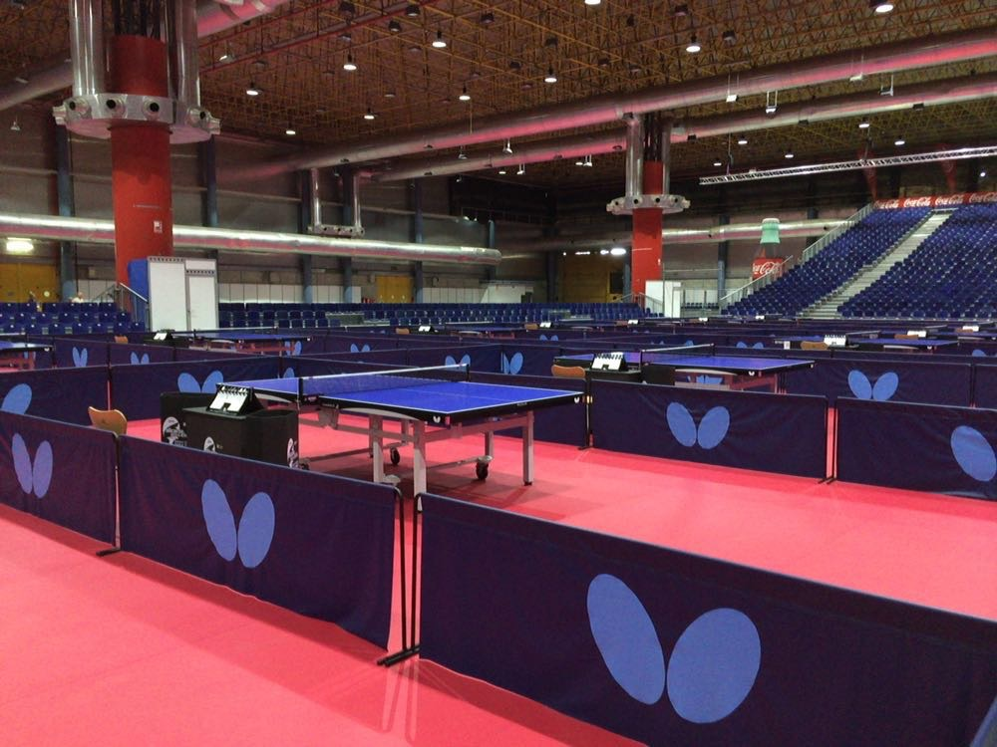
Les championnats du monde à Alicante

Slide 17
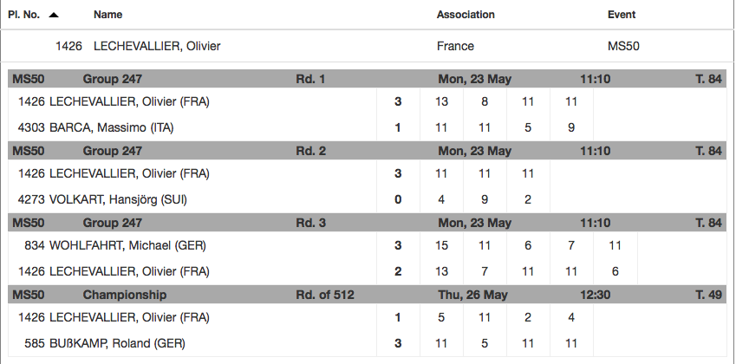
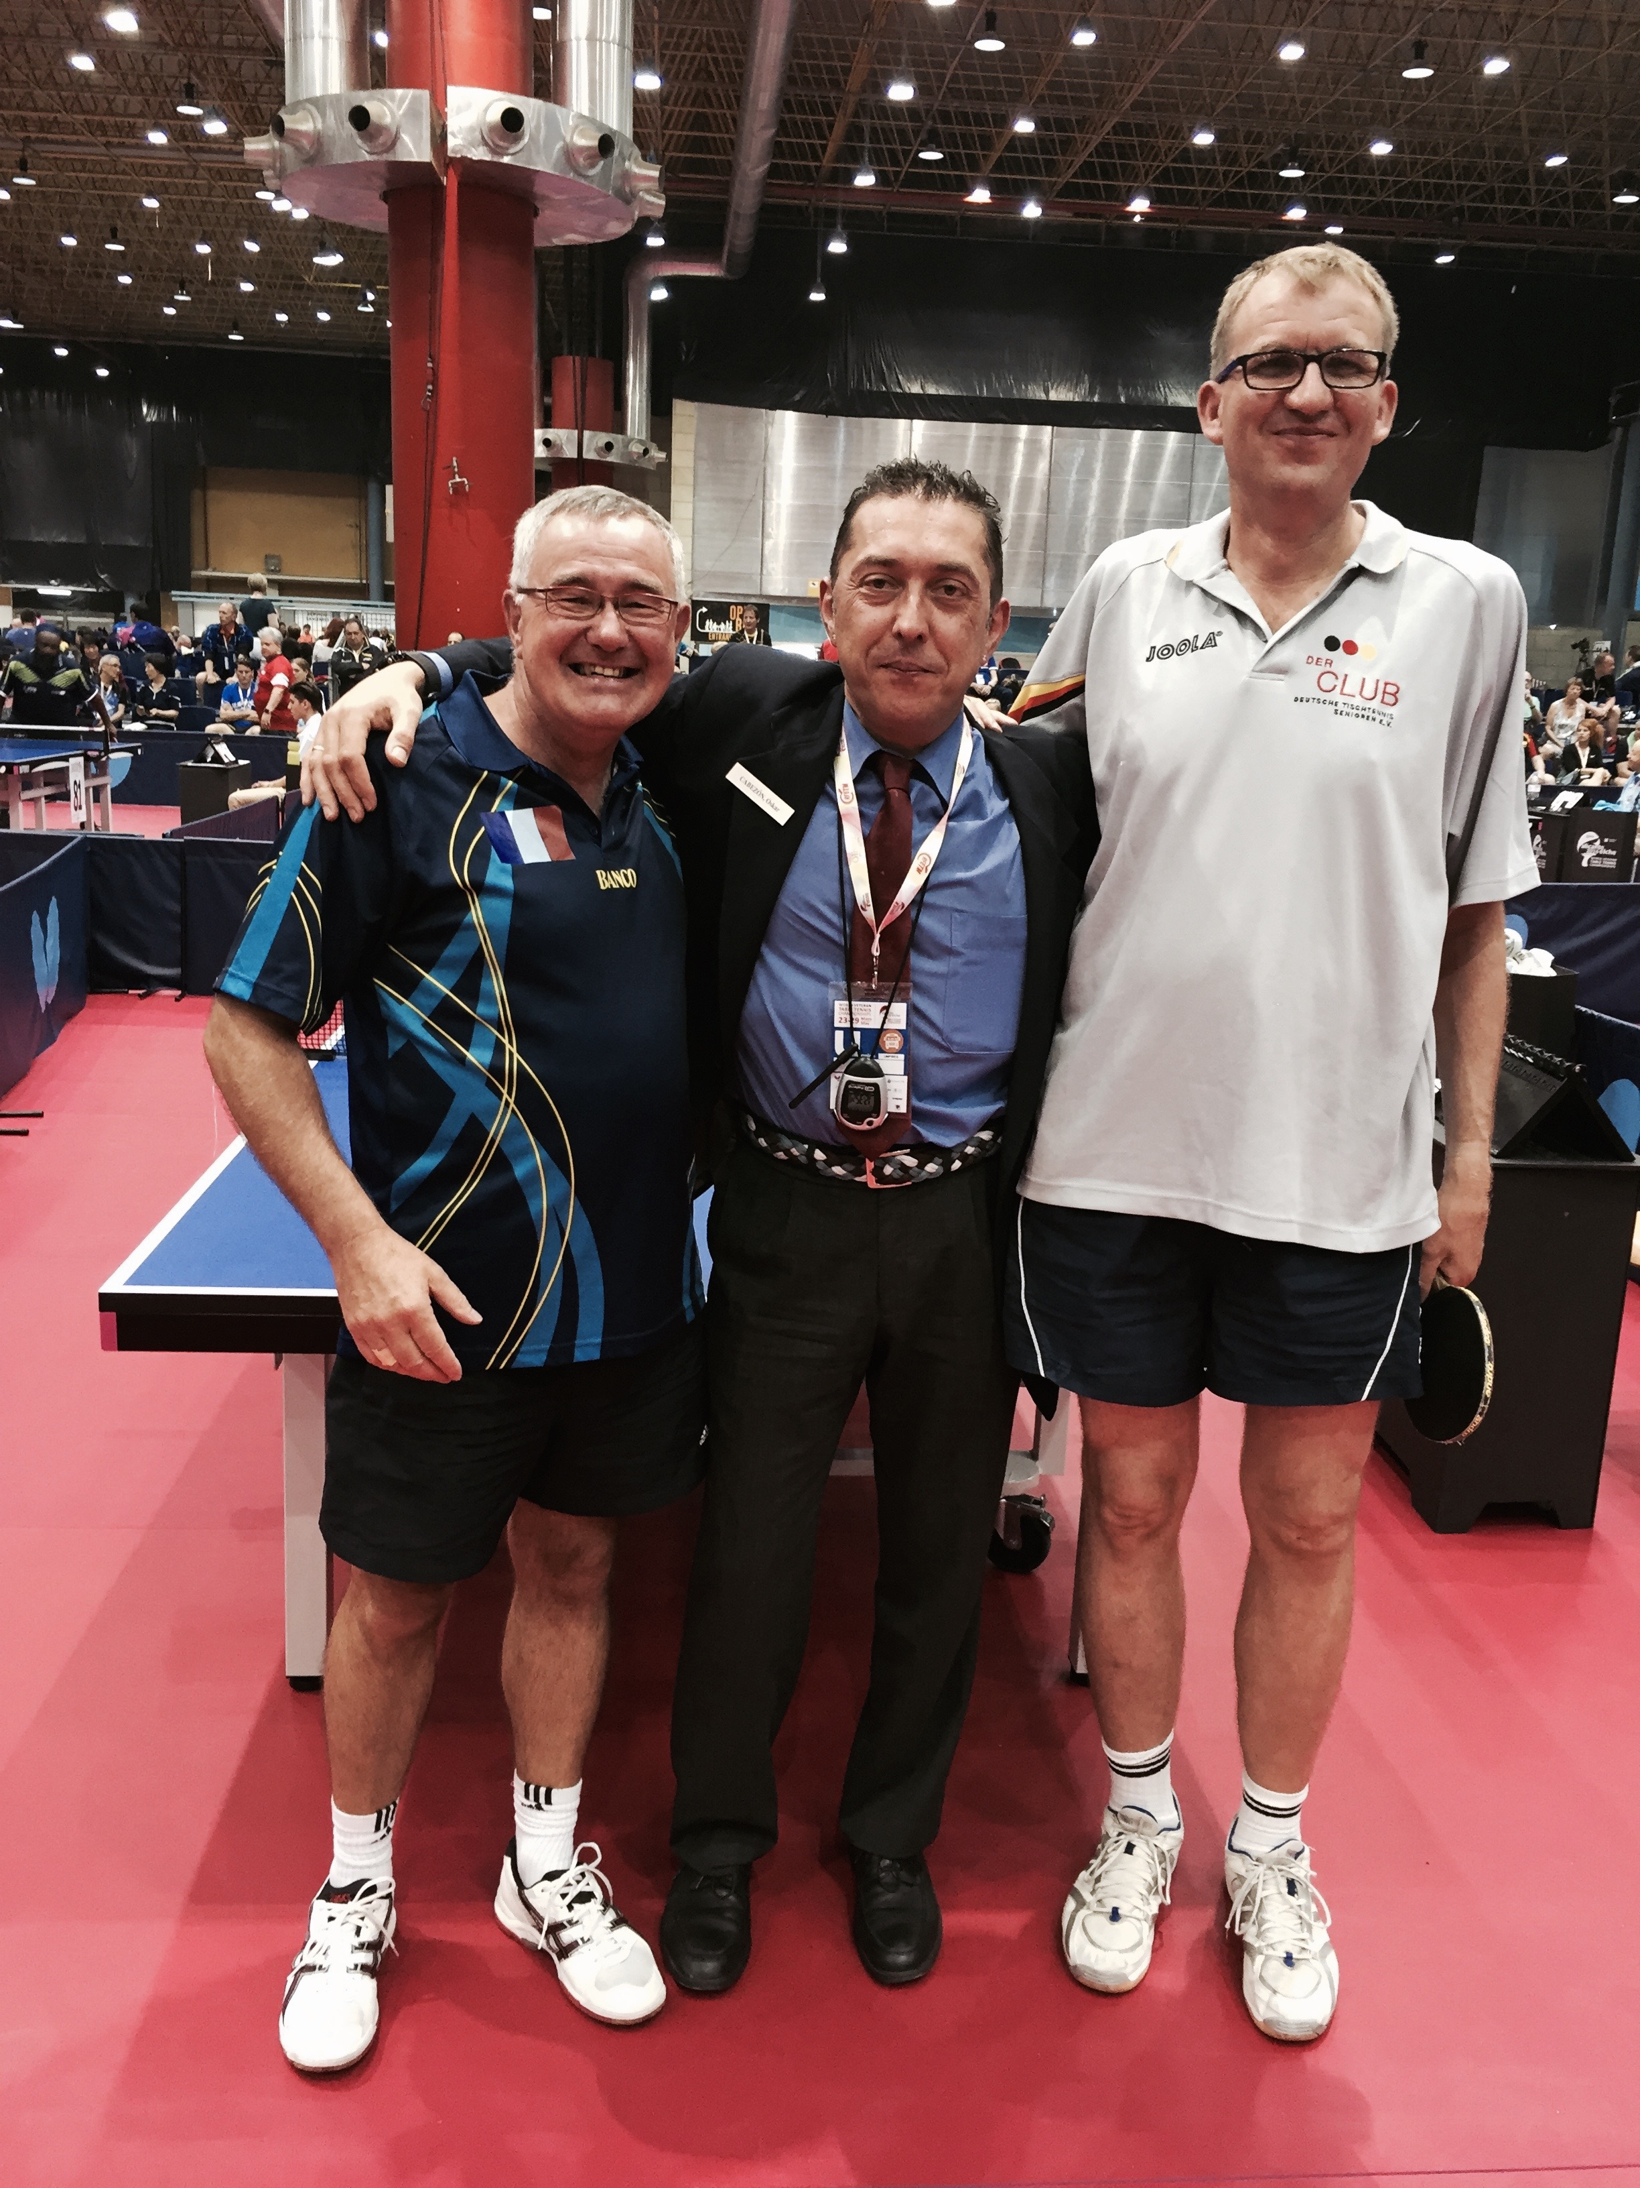
Les championnats du monde à Alicante

Slide 18
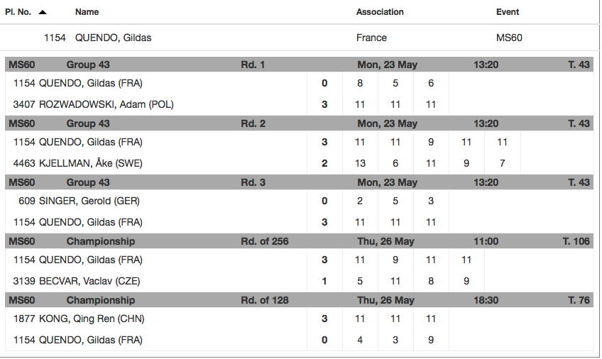
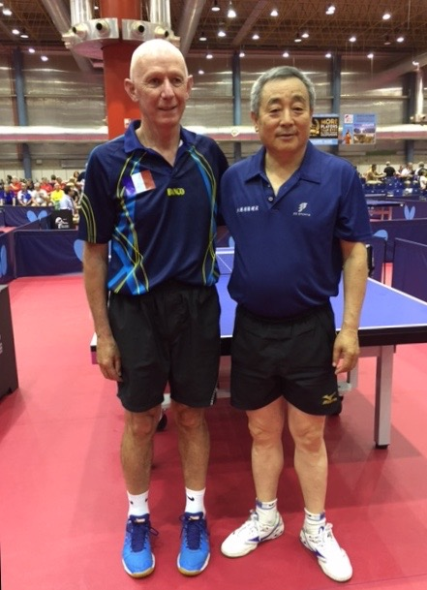
Les championnats du monde à Alicante

Slide 19
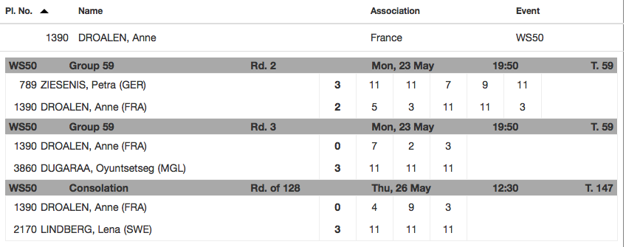
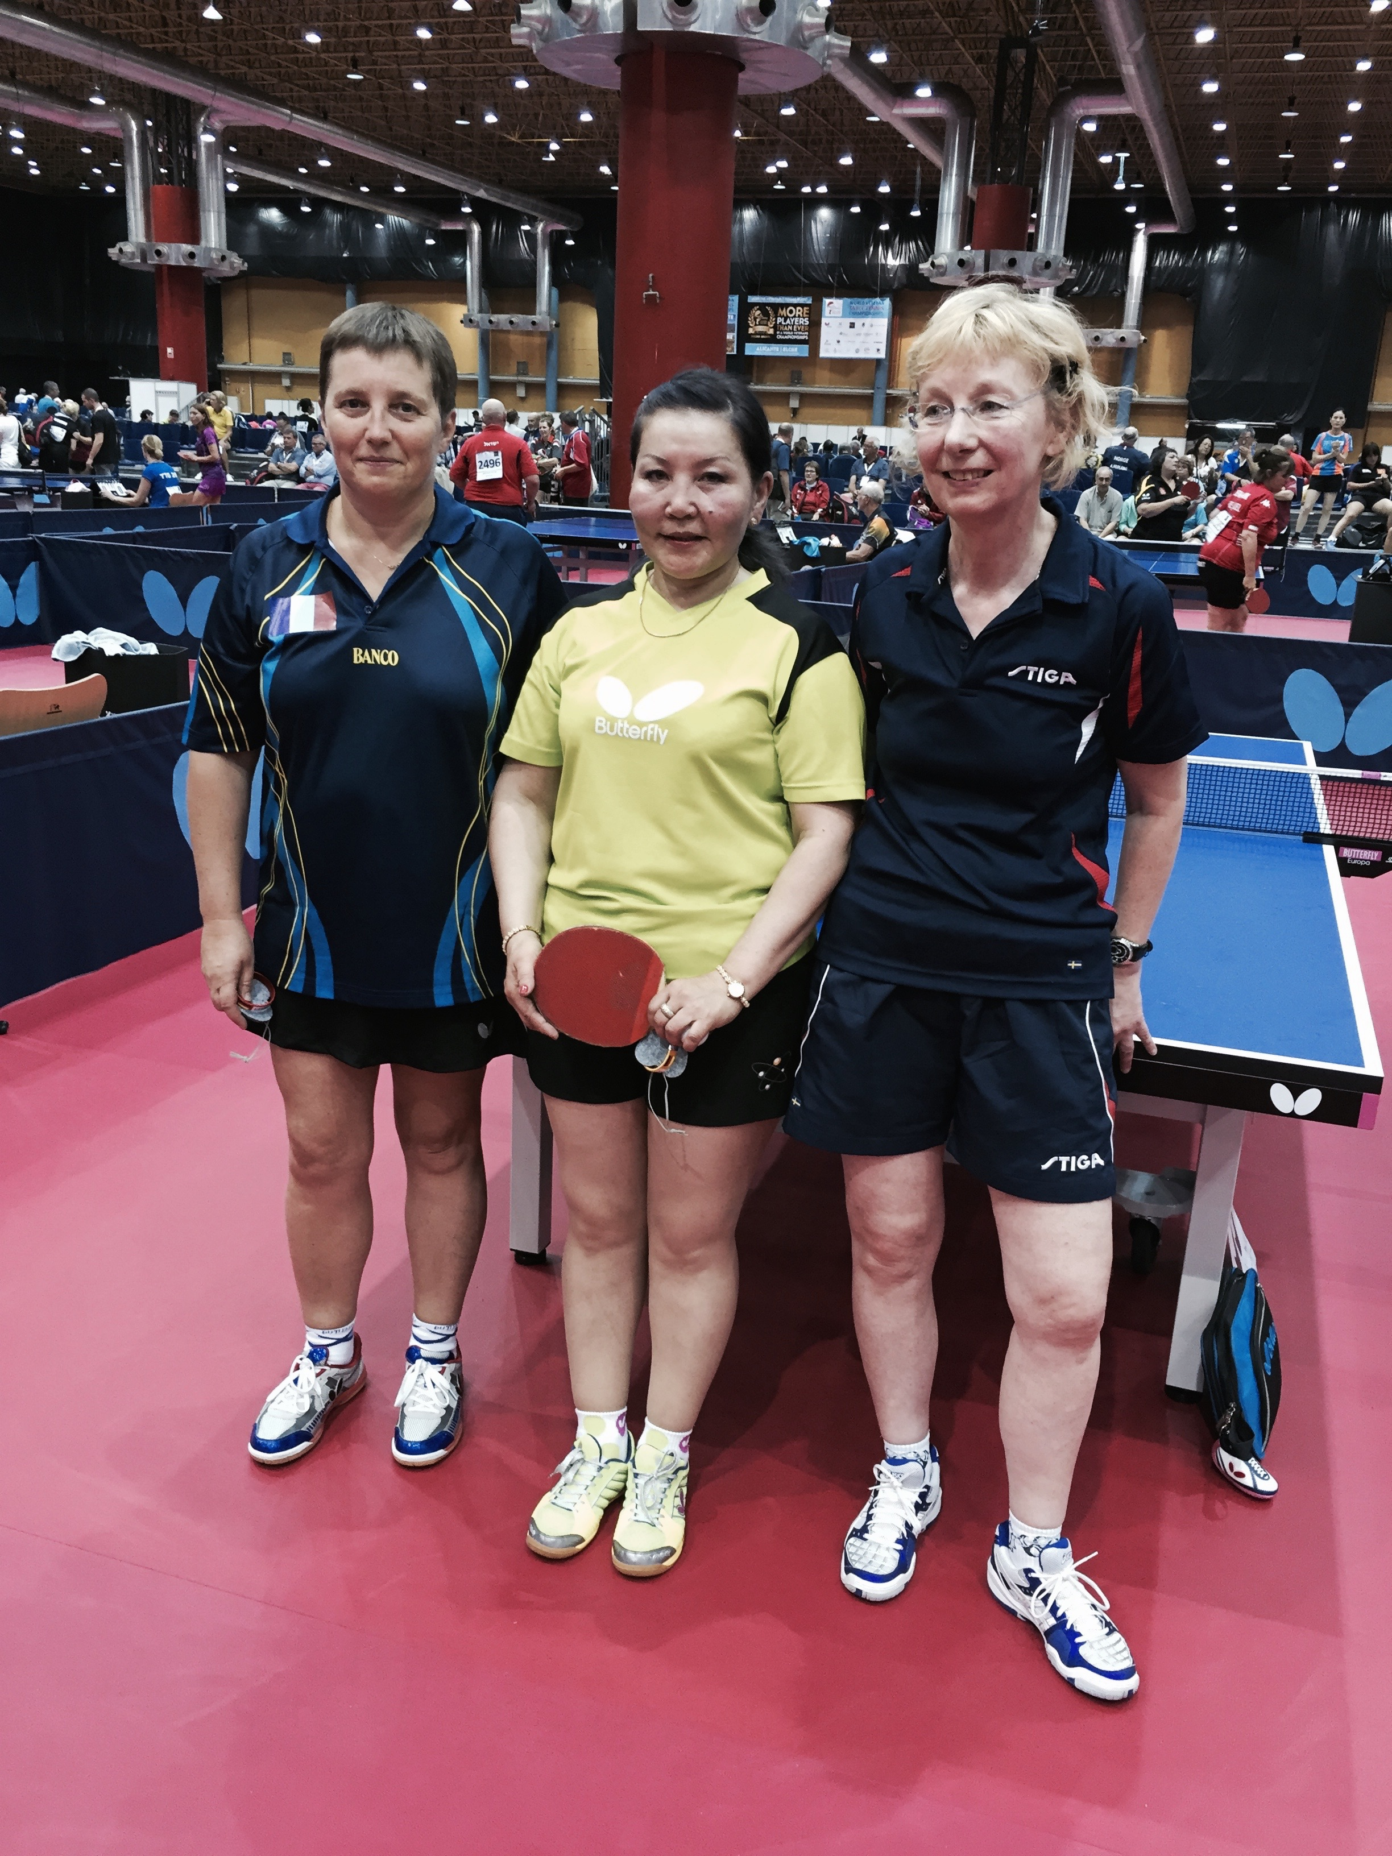
Les championnats du monde à Alicante

Slide 20
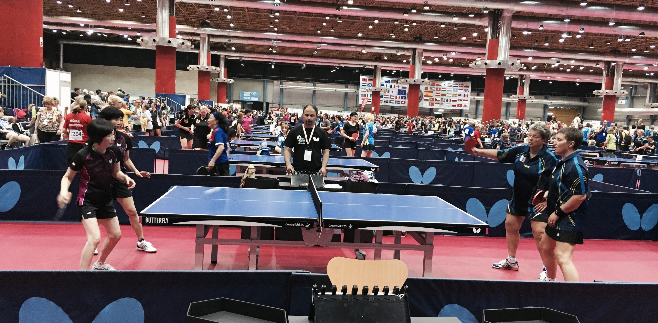
Les championnats du monde à Alicante

Slide 21
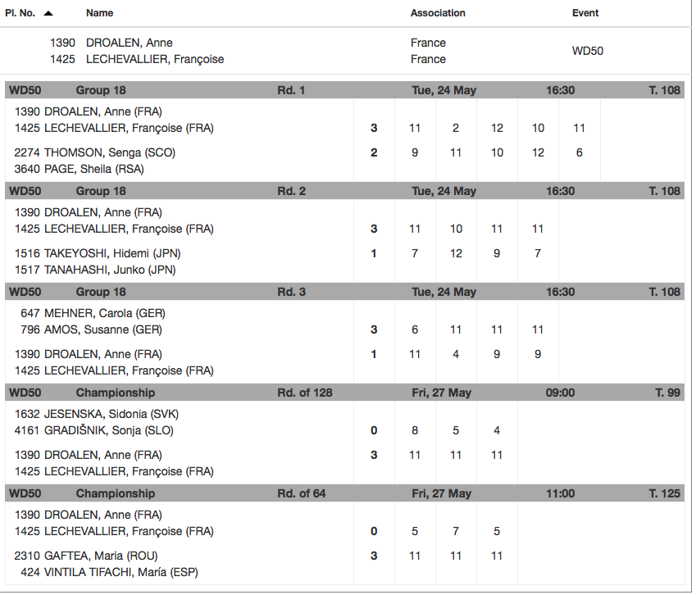
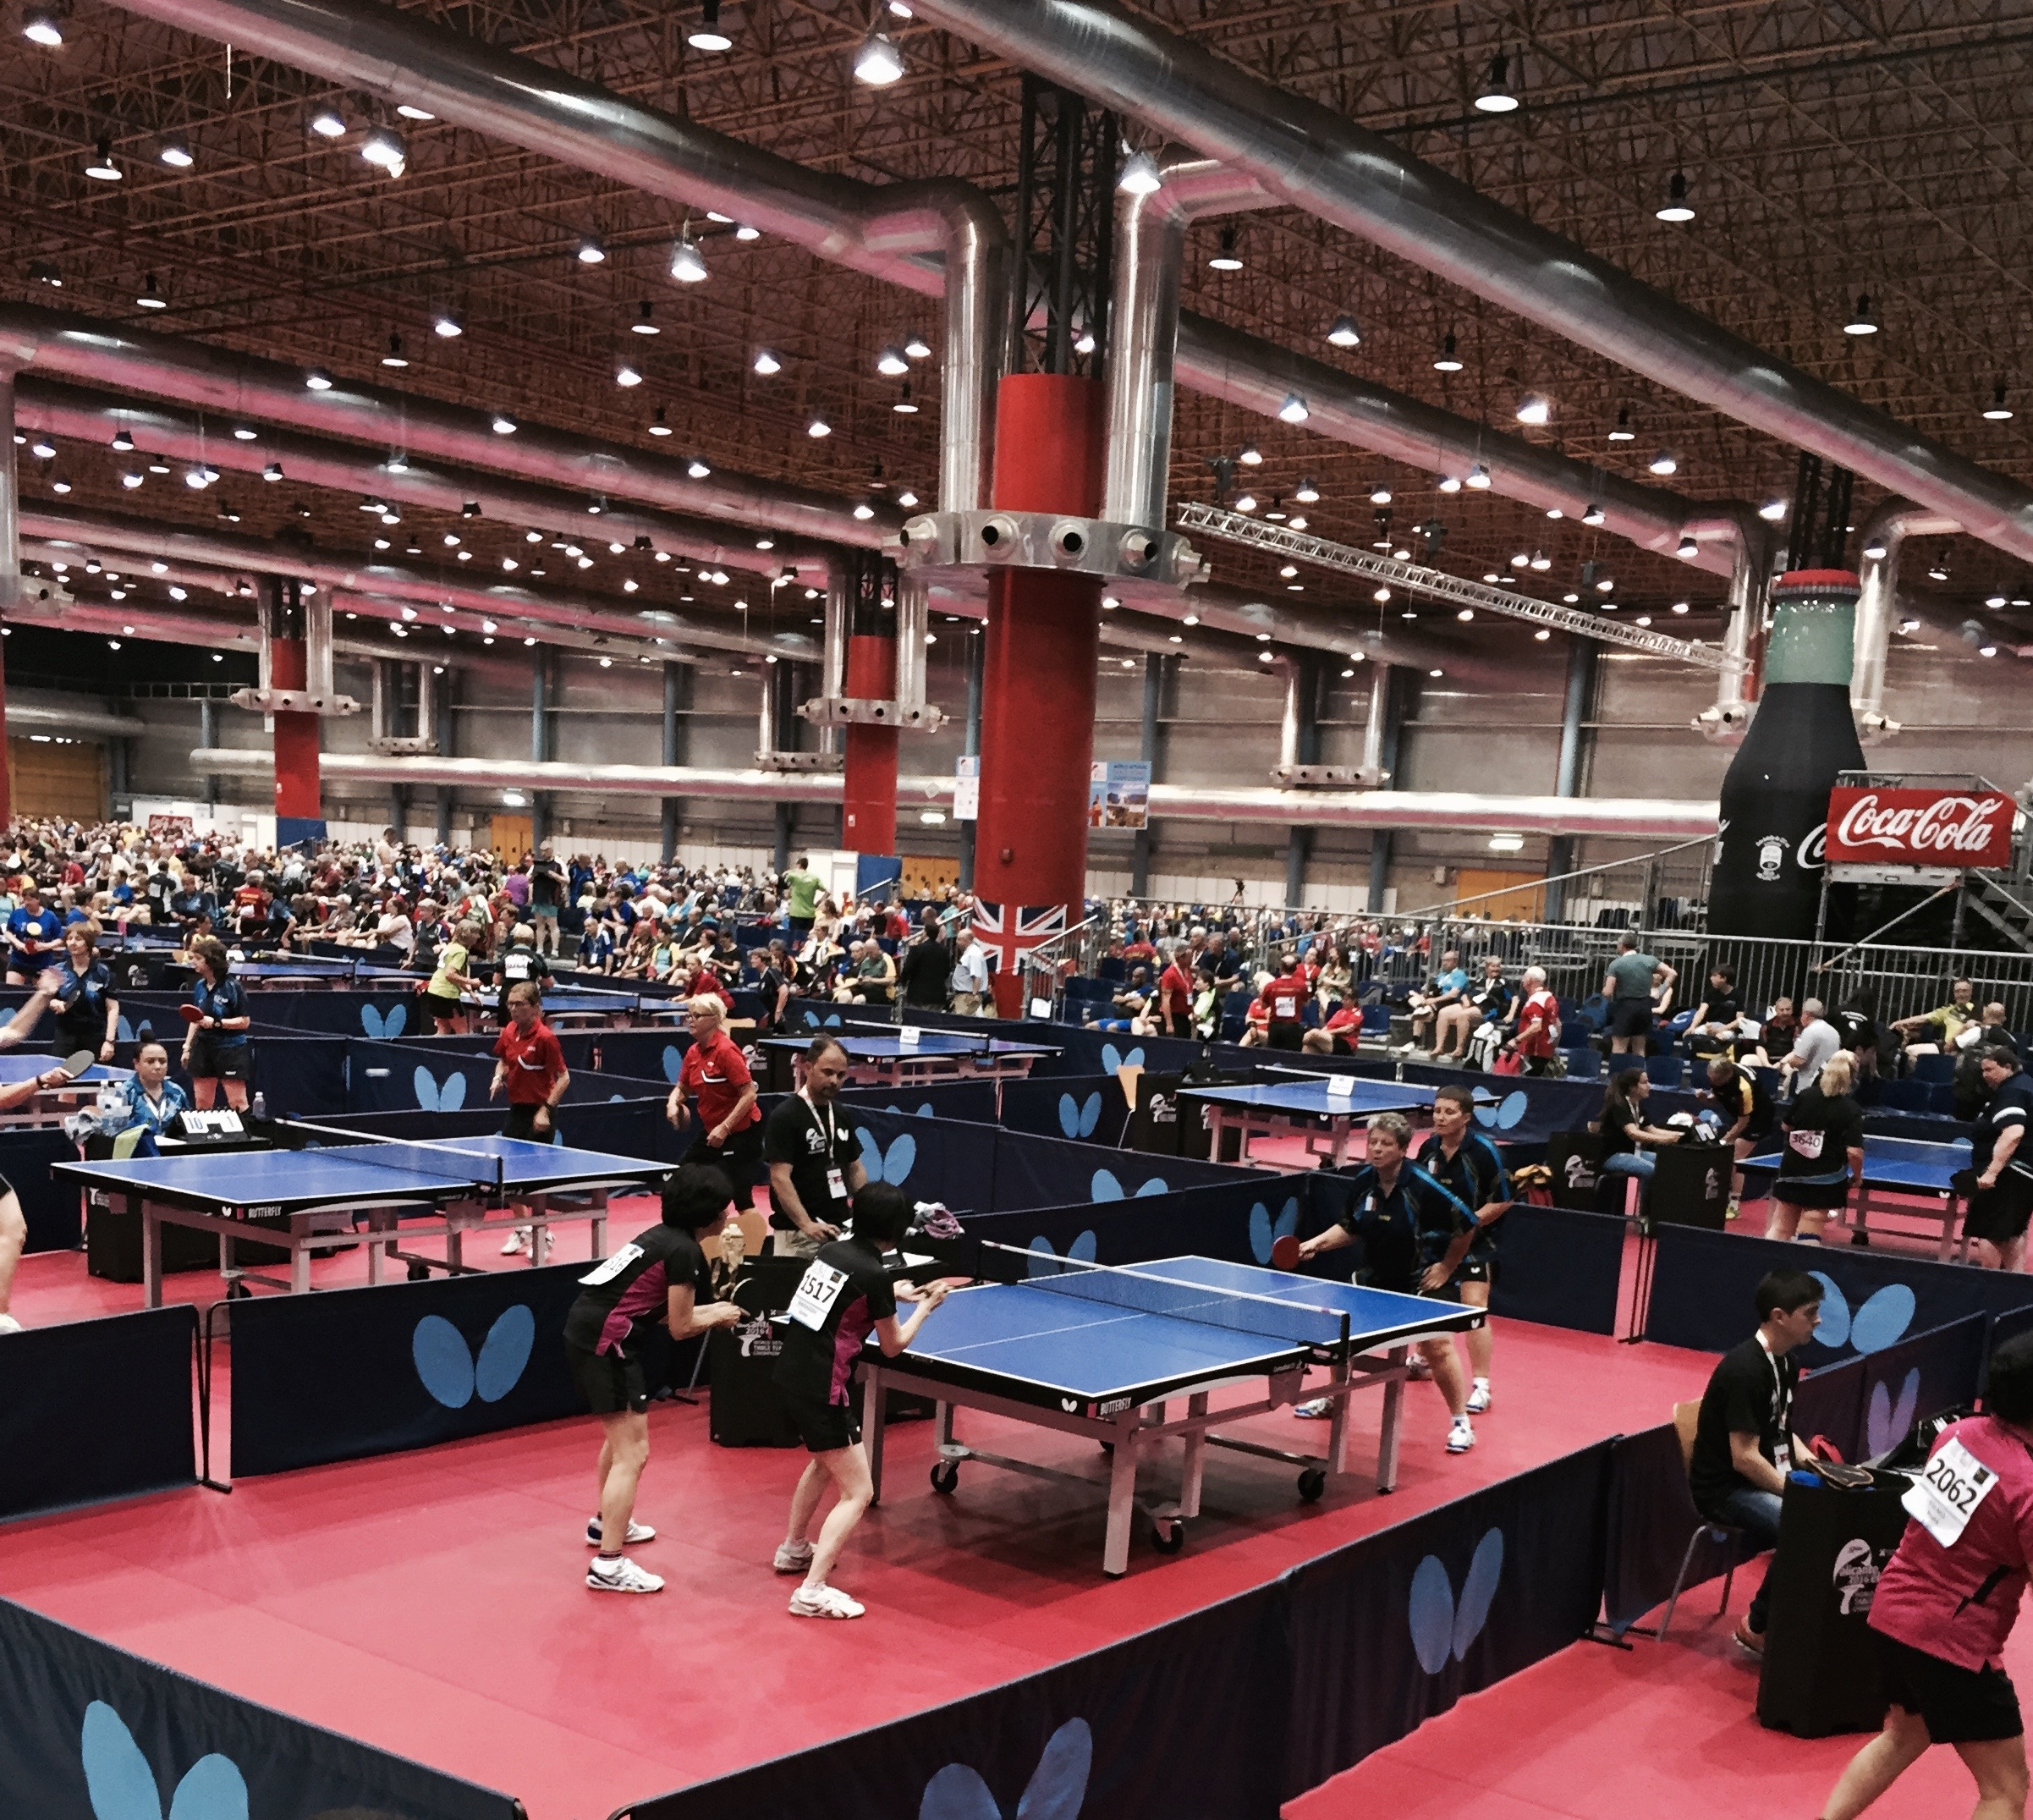
Les championnats du monde à Alicante

Slide 22
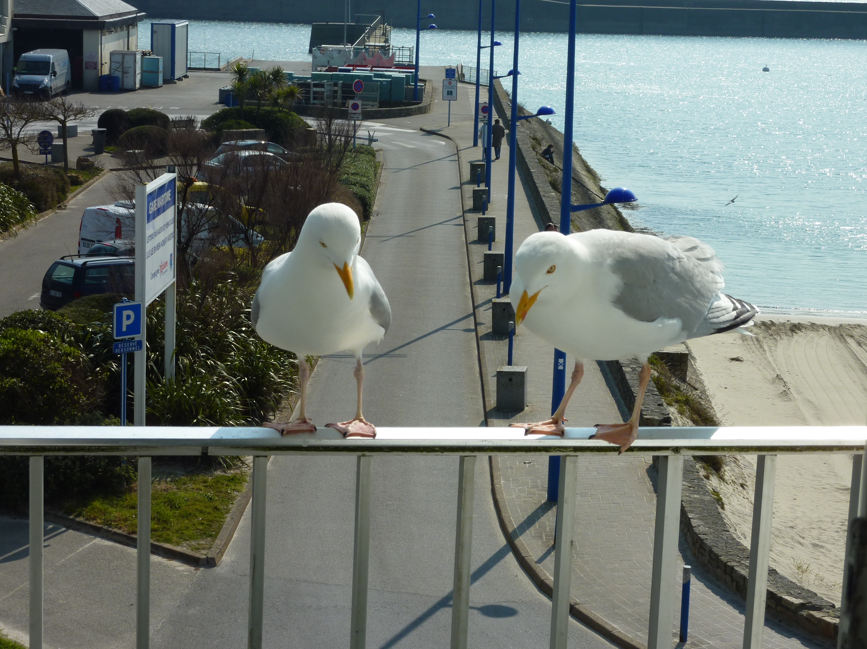

DU PING PENDANT TOUT l’ETE A QUIBERON

Slide 23

Le planning d’été
lundis soirs: de 20h30 à 22h15
mercredis après-midi: de 14h30 à 17h30
vendredis soirs: de 20h30 à 22h15
dimanches matins: de 9h30 à 12h30

